Slide 1
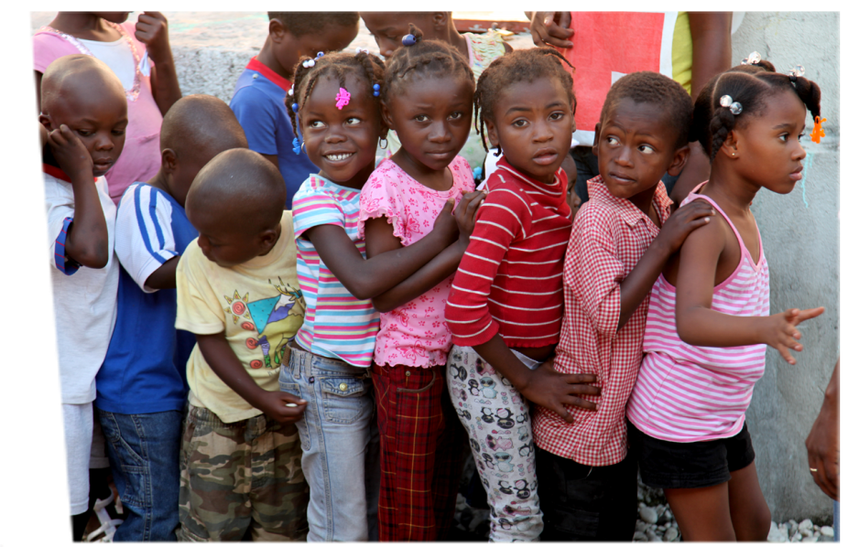
Les jeudis de la pédiatrie
Session … 08 OCTOBRE 2020 :
Heure…………………12H00 (GMT)
Lieu……………………………….….
Salle………………………………….
«Alimentation du nouveau-né
en milieu de soins»
Pr Fatoumata Dicko Traore (MALI)

